Slide 2
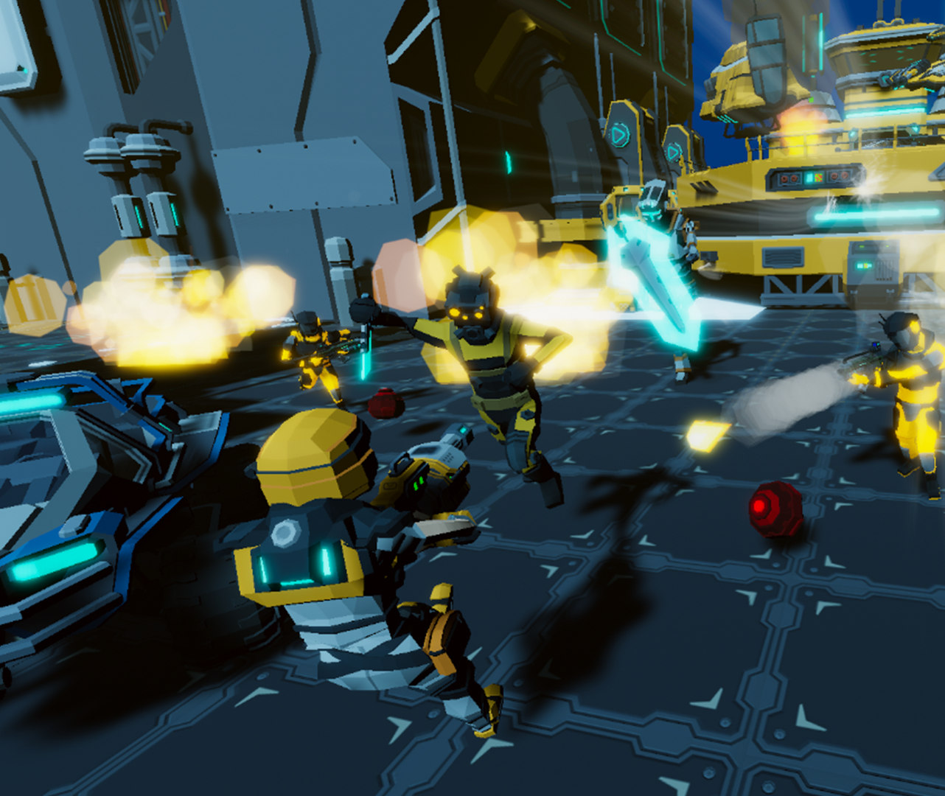
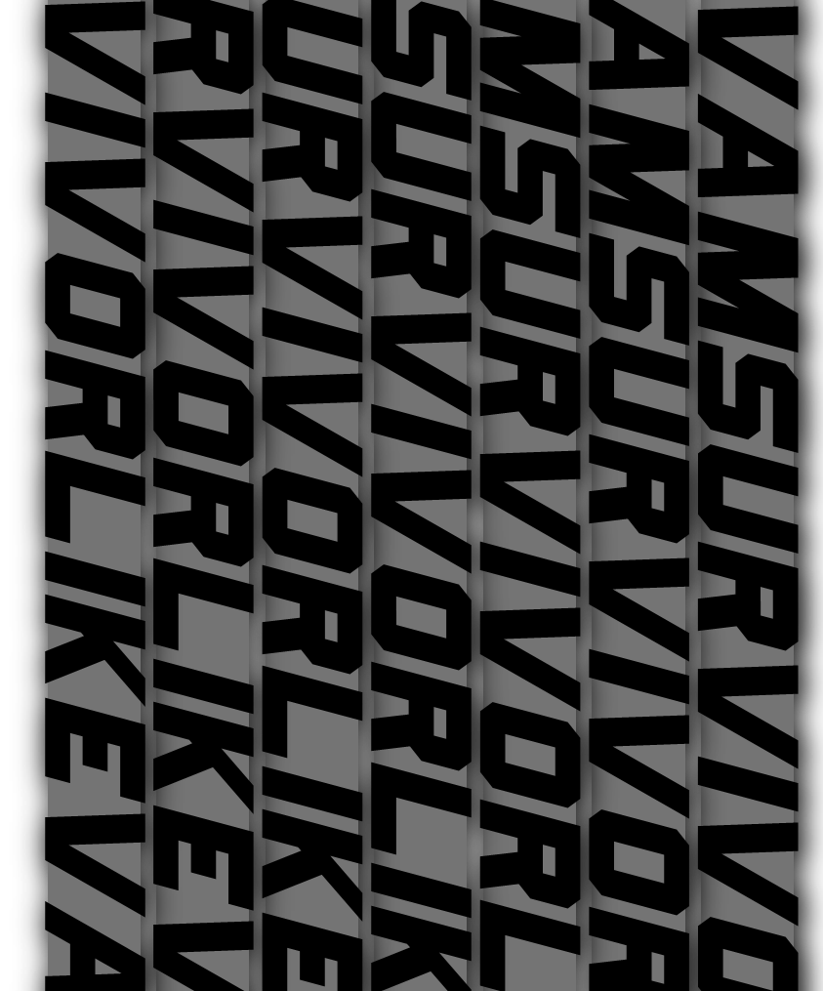
Si-fi vamsur
Si-FI Vamsur
Si-fi vamsur
HACK ‘N’ SLASH + roguelike

Slide 3
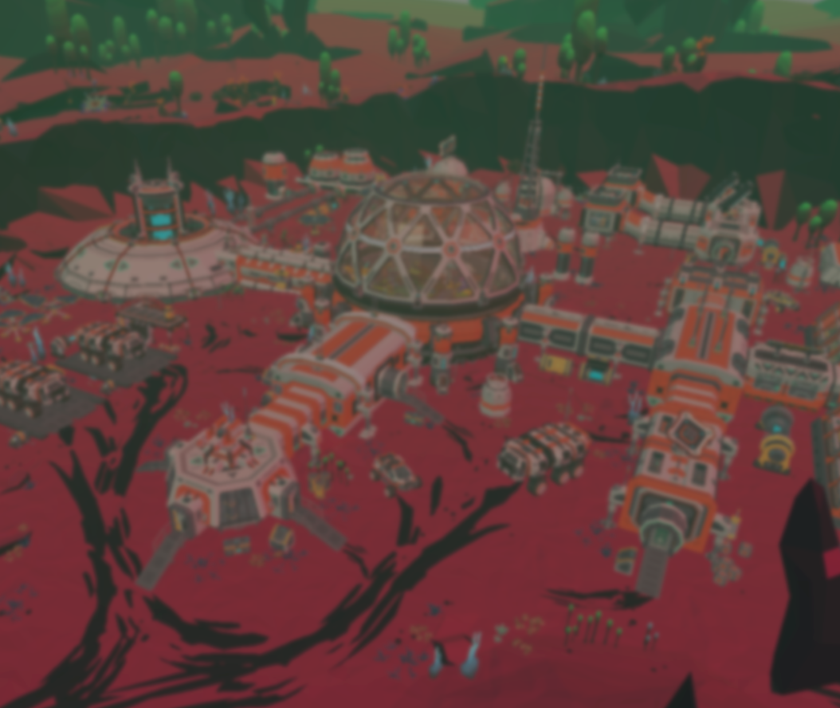
프로젝트 개요

Slide 4
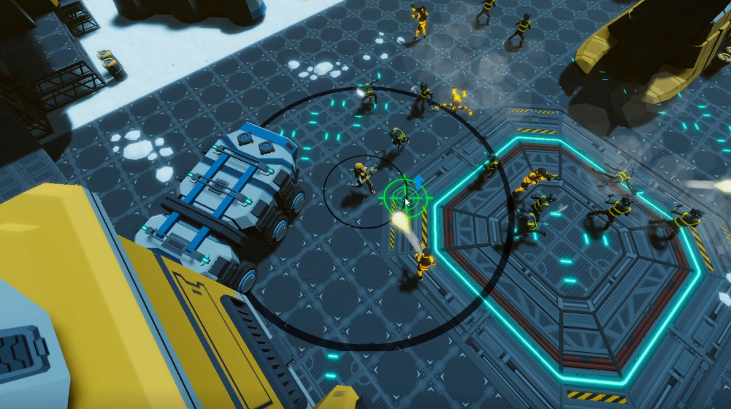
프로젝트 개요
개요 및 목표
프로젝트명
Si-fi Vamsur
장르
뱀서라이크 + @
최소목표
전투 및 콘텐츠 테스트 환경
프로토타입 개발
최종목표
전투 및 콘텐츠 기획 완성
밸런스 및 레벨 테스트 환경

Slide 5
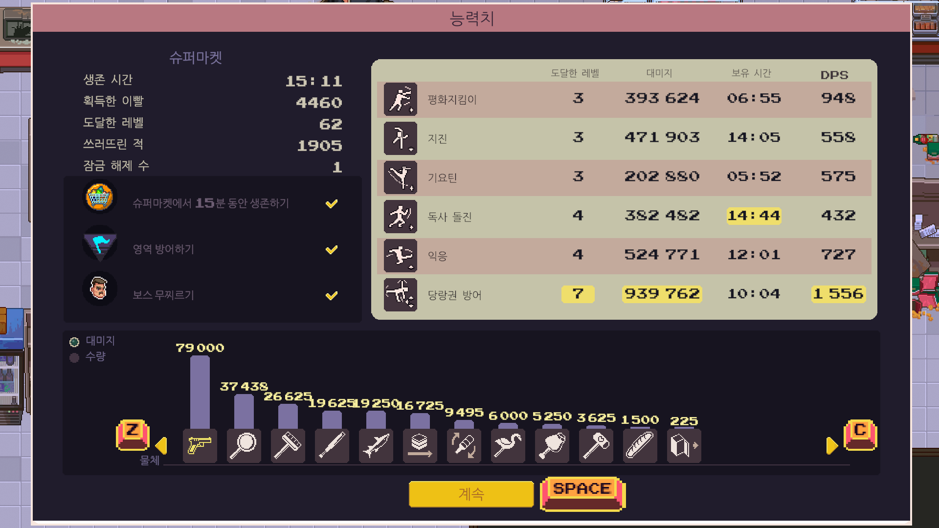
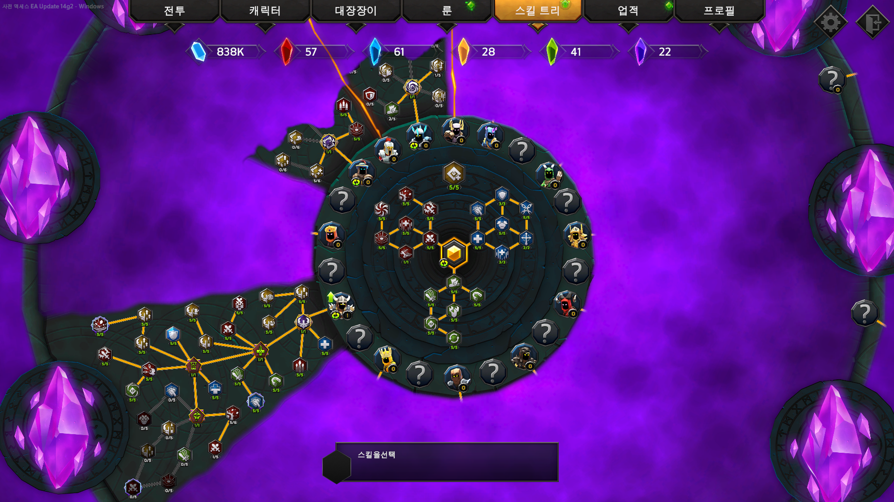
프로젝트 개요
프로젝트 목표
계속적인 테스트와 시스템 및 컨텐츠 확장이 용이하게 개발 및 관리
뱀서의 근본적인 재미경험을 구현 이후
테스트를 통해 ‘성장전략’의 재미를 추가

Slide 6
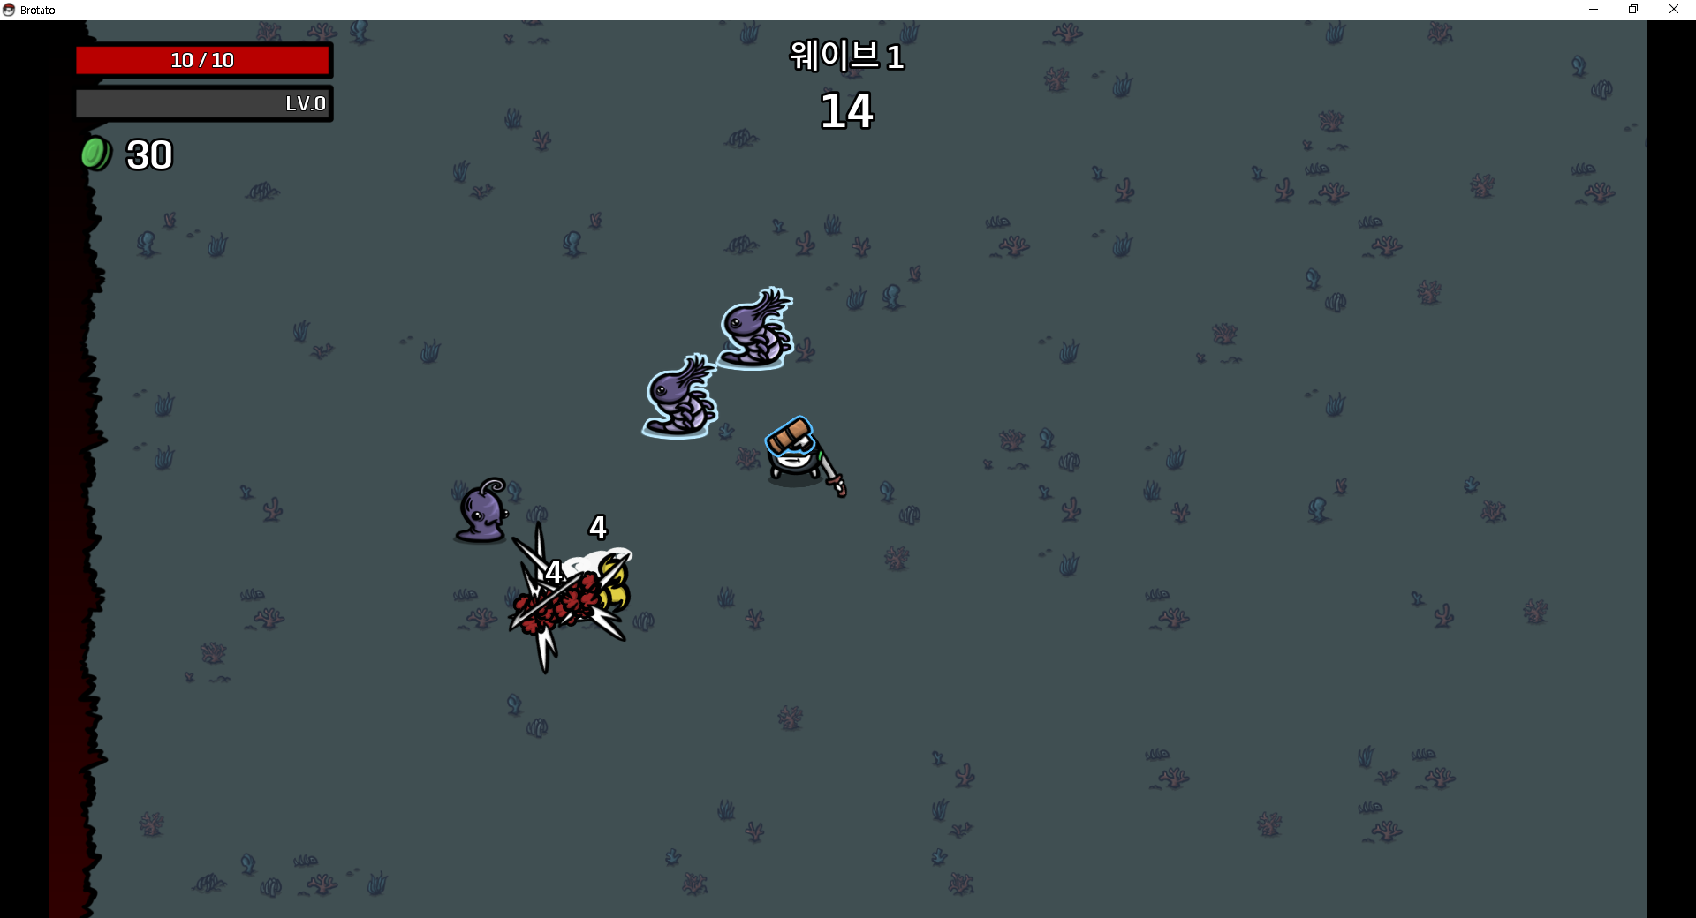
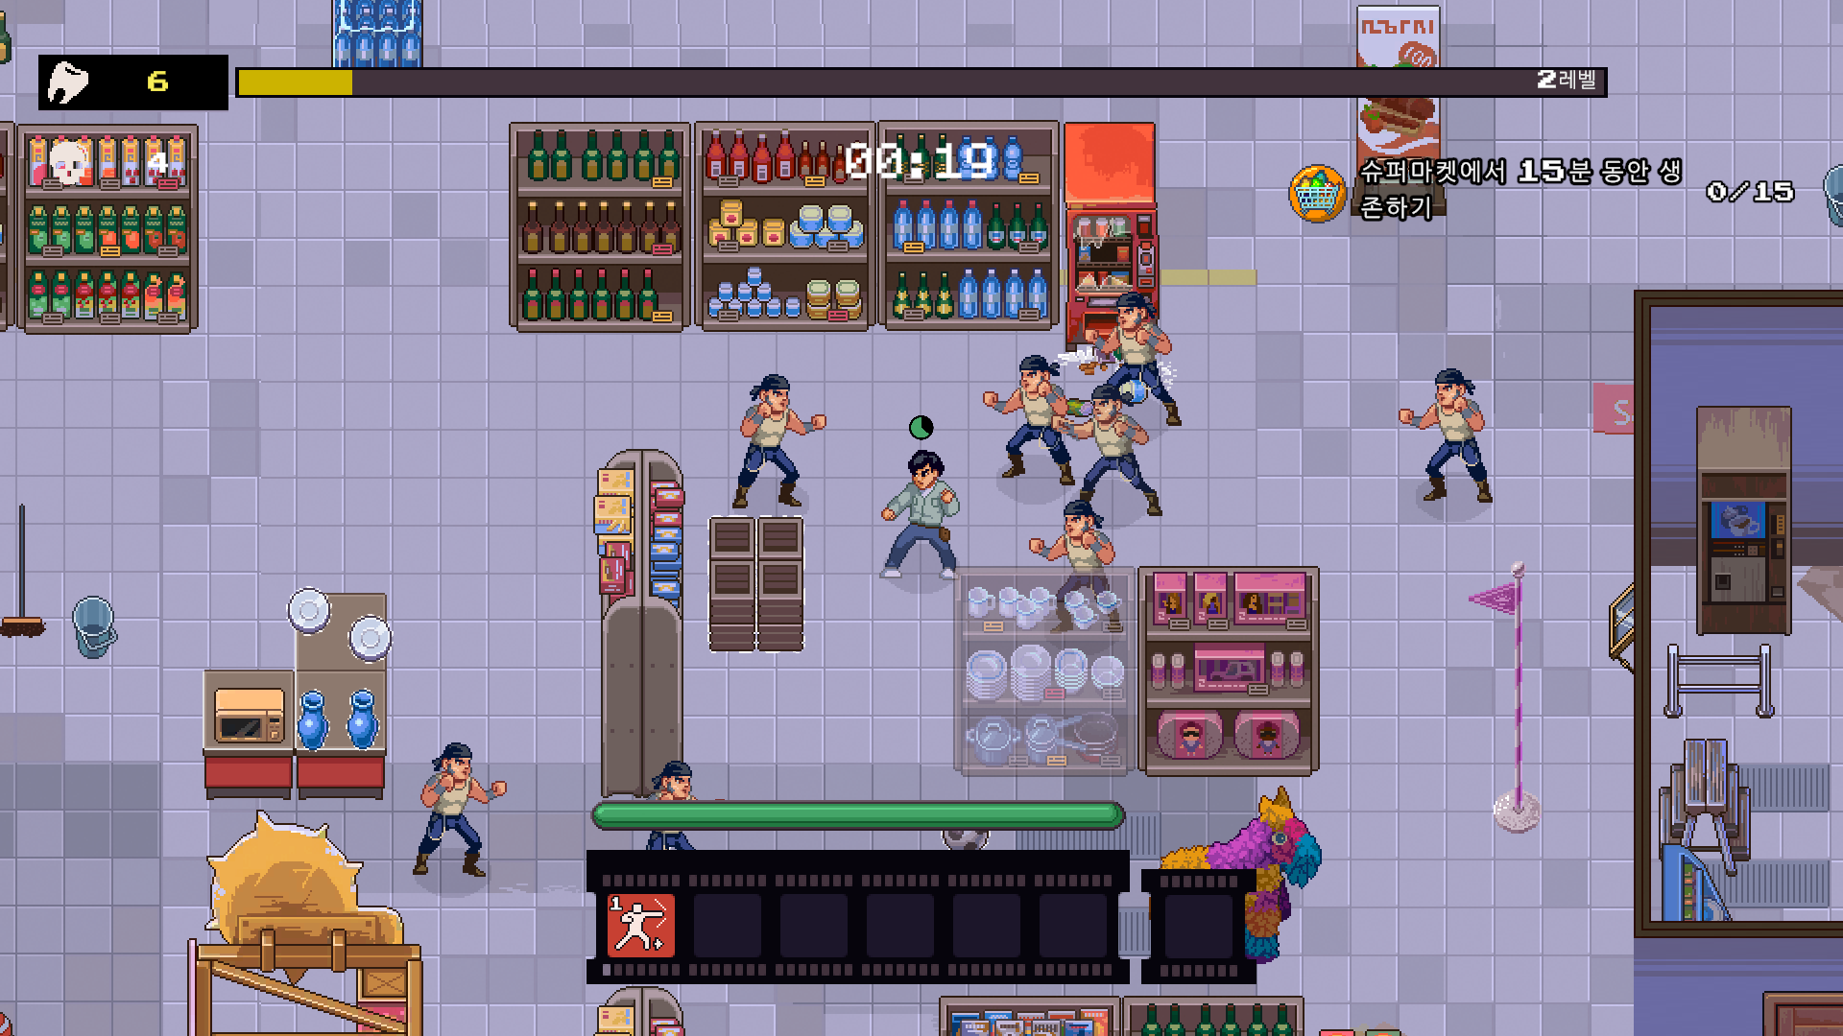
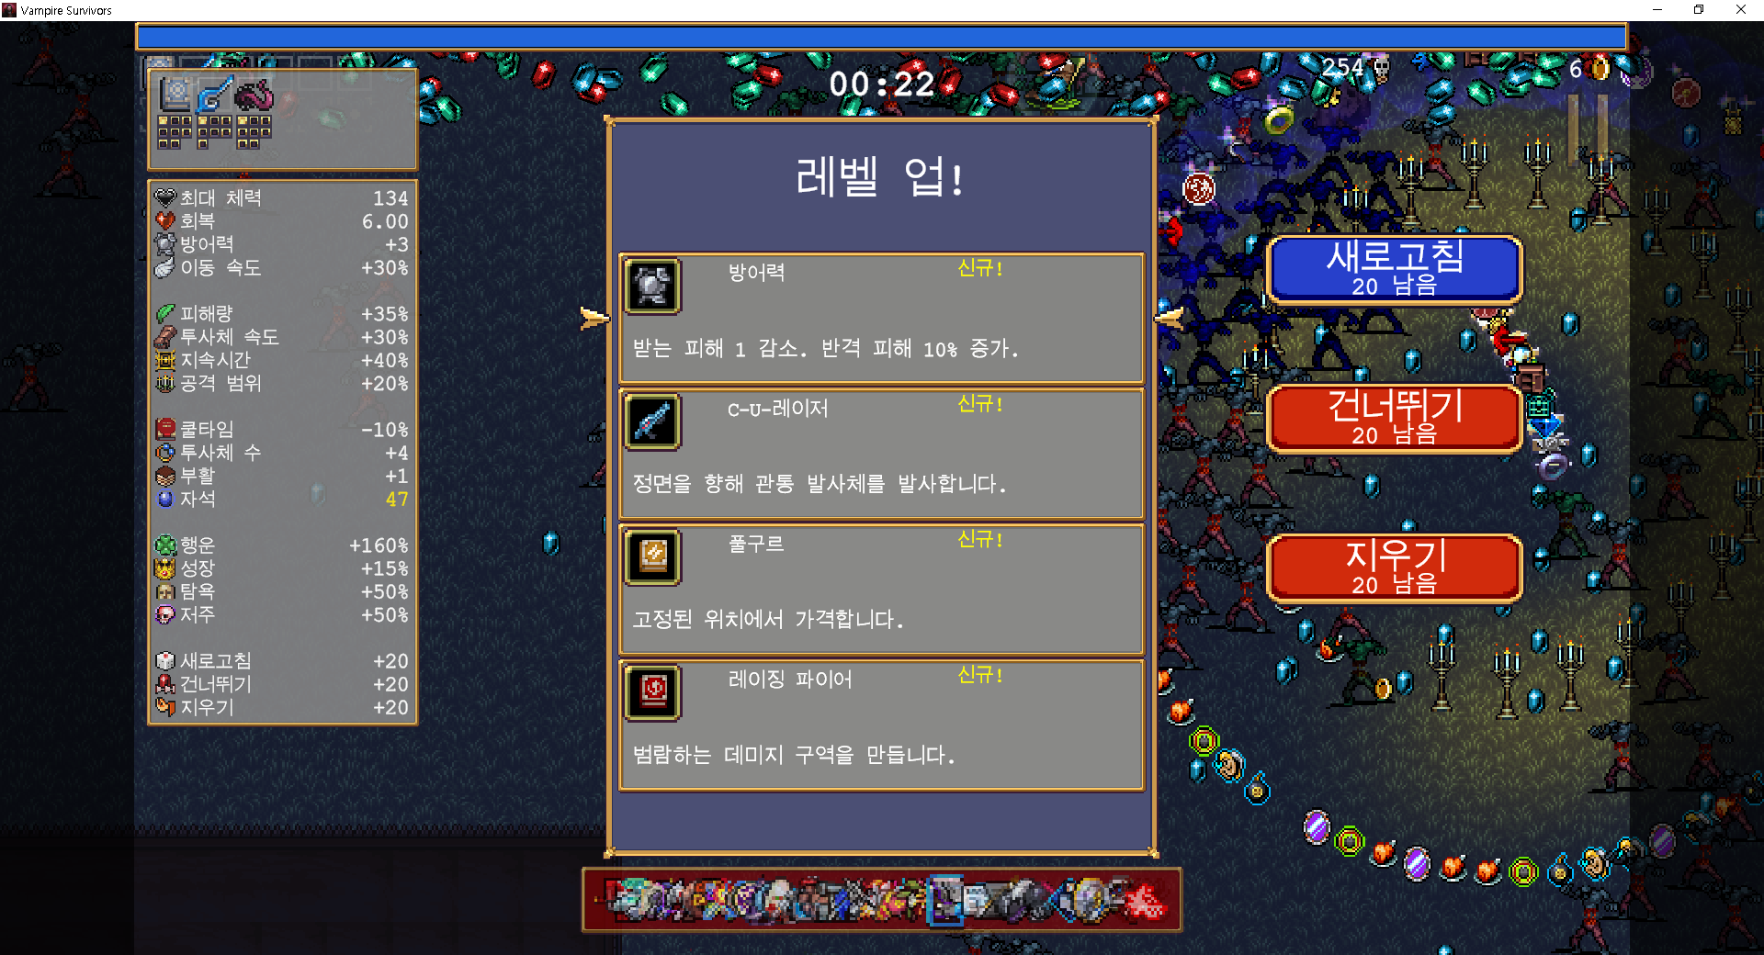
프로젝트 개요
프로토타입 필수 구현 요소
세밀한 이동조작과 자동공격
카메라 밖에서 스폰되어
전방위로 몰려오는 수많은 적
세분화 된 공격, 방어, 성장 스탯과 랜덤한 스킬 및 스탯 제공

Slide 7
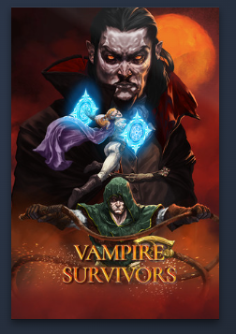
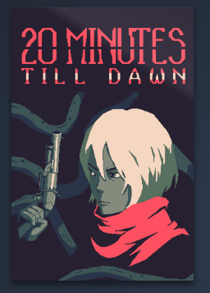


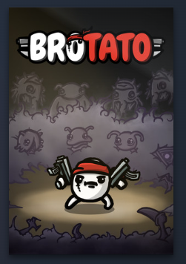
프로젝트 개요
레퍼런스 게임
장르 기본 연구
슈터 전투
그래픽
레벨 환경 요소
스탯별 시스템 및 밸런스
프로토타입용 레퍼런스
+ 최종목표 추가 구현용 레퍼런스

Slide 8
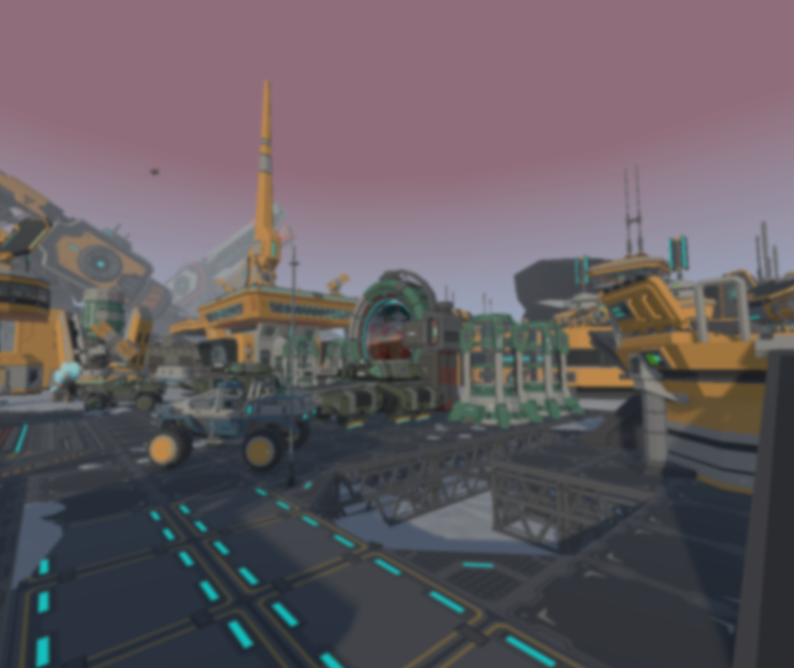
세부구현 계획

Slide 9
세부구현 계획
플레이어 캐릭터
PC에 직접적인 관계를 가진 시스템
카메라 추적
캐릭터 이동
캐릭터 자동공격
캐릭터 자동 타겟팅
캐릭터 대시이동
캐릭터 피격
아이템 획득
체력 (최대체력 증가, HP자동회복)
방어 (방어력 수식 적용)
플레이어 스킬 최종데미지
그외 스탯 별 시스템?
캐릭터 및 무기 선택?
몬스터에 직접적인 관계를 가질 시스템

Slide 10

세부구현 계획
카메라 뷰
탑뷰 캐릭터 중앙 배치
빠른 이동 시
카메라 스무스하게 추적
카메라 뷰 범위는
정해진 맵 구역을 벗어나지 않음

Slide 11
세부구현 계획
캐릭터 이동 조작
상
Dash!
좌상
우상
좌
우
좌하
우하
Dash!
하
상하좌우 입력으로
8방향 평면이동
대시 키 입력 시
이동방향으로 대시 시작
대시 도중 이동방향 입력 시
대시 이동 궤적변경

Slide 12





세부구현 계획
캐릭터 공격스킬
Attack! * 8
Reloading..
5 / 6
7
/ 8
0 / 8
7 / 8
각 공격모션 0.3초
재장전모션 0.8초
캐릭터 스킬생성 위치 정면에
스킬 수행 방향 일치하게 생성
모든 공격 스킬은 탄창시스템 적용
탄창을 소진하면 재장전
탄창과 각 모션속도에 따라
공격과 재장전을 반복

Slide 13



세부구현 계획
캐릭터 자동공격 타겟팅
이동방향
최단거리
고가치
최장거리
모든 공격스킬은 캐릭터를 중심으로
공격겸 탐지사거리를 보유
타겟 시스템 상태에 따라
조건에 맞는 대상 방향으로 캐릭터 회전

Slide 14
세부구현 계획
아이템 획득
획득 범위 내의
재화와 경험치는 자동획득
빠른 이동 시
카메라 스무스하게 추적
카메라 뷰 범위는
정해진 맵 구역을 벗어나지 않음

Slide 15
세부구현 계획
캐릭터 스탯
탑뷰 캐릭터 중앙 배치
빠른 이동 시
카메라 스무스하게 추적
카메라 뷰 범위는
정해진 맵 구역을 벗어나지 않음

Slide 16
세부구현 계획
일반몬스터 AI
탑뷰 캐릭터 중앙 배치
빠른 이동 시
카메라 스무스하게 추적
카메라 뷰 범위는
정해진 맵 구역을 벗어나지 않음

Slide 17
세부구현 계획
일반몬스터 스폰
탑뷰 캐릭터 중앙 배치
빠른 이동 시
카메라 스무스하게 추적
카메라 뷰 범위는
정해진 맵 구역을 벗어나지 않음

Slide 18
세부구현 계획
일반몬스터 스폰
탑뷰 캐릭터 중앙 배치
빠른 이동 시
카메라 스무스하게 추적
카메라 뷰 범위는
정해진 맵 구역을 벗어나지 않음

Slide 20
세부구현 계획
카메라 뷰
탑뷰 캐릭터 중앙 배치
빠른 이동 시
카메라 스무스하게 추적
카메라 뷰 범위는
정해진 맵 구역을 벗어나지 않음

Slide 23
프로토타입
구현목록
프로젝트명
Si-fi Vamsur
장르
뱀서라이크 + @
최소목표
전투 및 콘텐츠 테스트 환경
프로토타입 개발
최종목표
전투 및 콘텐츠 기획 완성
밸런스 및 레벨 테스트 환경

Slide 24
프로토타입
구현목록
프로젝트명
Si-fi Vamsur
장르
뱀서라이크 + @
최소목표
전투 및 콘텐츠 테스트 환경
프로토타입 개발
최종목표
전투 및 콘텐츠 기획 완성
밸런스 및 레벨 테스트 환경

Slide 28
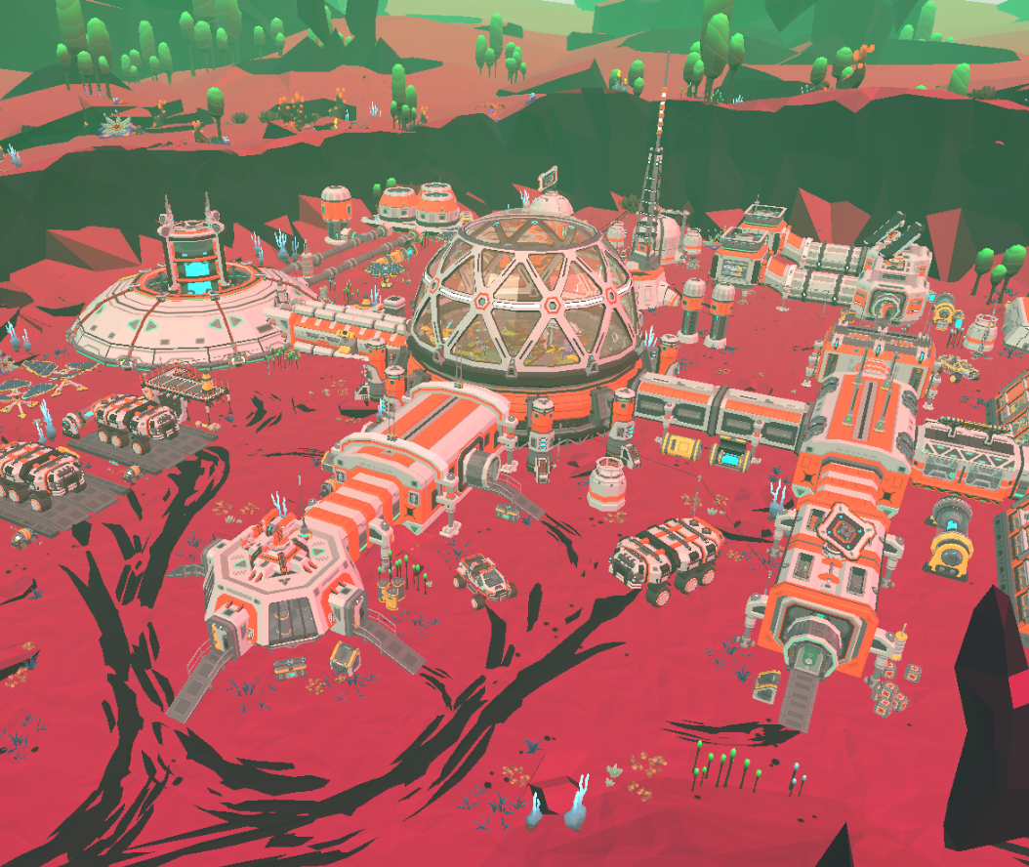

Slide 31
프로젝트 개요

Slide 32

게임 소개
개요
게임명
FEVER NOVA
장르
핵 앤 슬래시
게임 엔진
UNIty
한줄기획
폭탄으로 적들을 날려버리는 싱글/코옵 게임

